Slide 1


MÓDULO 1
FSC Introducción a los Fundamentos de los Requisitos Laborales Fundamentales (RLF) en la Cadena de Custodia FSC.
© FSC / Julián Manrique
© FSC / Iván Castro

Slide 2
Ámbito y objetivo del módulo
Alcance
  Normas de certificación y evaluación de la cadena de custodia:
Objetivo
Crear un entendimiento común de los fundamentos de los RLF en el sistema de CoC de FSC.
Notes:
Alcance
El objetivo de este módulo es examinar las normas de certificación y evaluación de la cadena de custodia del FSC (STD-40-004 y STD-20-011).
Objetivo
El objetivo es crear un entendimiento común entre los auditores sobre el trasfondo de estos requisitos y los conocimientos básicos sobre los requisitos laborales fundamentales (RLF) del FSC.

Slide 3
AGENDA
Antecedentes
Requisitos Laborales Fundamentales
Planteamiento de una No Conformidad
Equivalencia con otros estándares
Subcontratación
Notes:
El objetivo de este módulo es presentar los antecedentes de los RLF, los requisitos que deben cumplir los titulares de certificados y los organismos de certificación, lo que muchos de ustedes, como auditores, deben tener en cuenta, algunas nociones básicas sobre el planteamiento de una no conformidad, con mención de otros regímenes y de la externalización.
En el próximo módulo (Módulo 2), se ofrecerán más detalles sobre las definiciones y los requisitos de la Sección 7, por lo que estas diapositivas son de primer nivel.

Slide 4







Cadena de custodia en la cadena de valor FSC
Certificación de gestión forestal (FM)
Licencia
Promocional
Bosque
Aserradero
Fábrica
Procesador
Minorista
Certificación de la cadena de custodia (CoC)
PROTECCIÓN DE LOS TRABAJADORES
Notes:
FM - protección de los trabajadores forestales
CoC - protección de los trabajadores en toda la cadena de valor, donde el material forestal procede de bosques bien gestionados con certificación FSC, materiales recuperados u otras fuentes controladas. Proporciona la confianza de que esta cadena de custodia es segura.
Es útil recordar dónde encaja la CoC dentro de la cadena de valor FSC. La cadena de custodia (CoC) FSC es el camino que recorren los productos desde el bosque, o en el caso de materiales reciclados desde el momento en que el material es recuperado, hasta el punto en que el producto se vende con una declaración FSC y/o es terminado y etiquetado FSC.
En cuanto a los derechos de los trabajadores, FSC no sólo quiere garantizar la protección de los trabajadores del bosque, sino también la de los de la cadena de suministro.

Slide 5

Estrategia Global FSC 2021 - 2026
3 Estrategias:
Cocrear y aplicar soluciones forestales
Transformar los mercados*.
Catalizar el cambio
*2.4 Aumentar los beneficios para los pueblos indígenas, las comunidades, los pequeños propietarios y los trabajadores.
¿Relevancia actual para la cadena de custodia?
Requisitos Laborales Fundamentales y compromisos con los valores FSC
  Defender los derechos de los trabajadores en la cadena de suministro FSC
Fuente: Estrategia Global FSC 2021-2026
Notes:
La estrategia de FSC, que se revisa cada 5 años, tiene actualmente 3 pilares, en los que el Apoyo a los derechos de los trabajadores encaja en la estrategia 2.4 bajo Transformar Mercados, donde FSC pretende aumentar los beneficios para los pueblos indígenas, las comunidades, los pequeños propietarios y los trabajadores.
En la Cadena de Custodia se exige el compromiso con los Valores FSC y la conformidad con los RLF.

Slide 6

Marco de diversidad y género (Para información)
2021 - 2026: 3 objetivos de alto nivel
Cocrear y aplicar soluciones forestales*.
Transformar los mercados
Catalizar el cambio
*Incorporación de la perspectiva de género en el marco normativo, por ejemplo, Revisión de Principios y Criterios.
¿Relevancia actual para la cadena de custodia?
Véase cláusula 7.4, anexo D
¿En el futuro?
Posibles modificaciones en la revisión de la cadena de custodia.
Fuentes:
Marco estratégico del FSC sobre diversidad y género
C111 - Convenio sobre la discriminación (empleo y ocupación), 1958
Notes:
3 objetivos de alto nivel que deben alcanzarse para 2026.
Para avanzar en la diversidad y el género dentro del FSC, se ha desarrollado una hoja de ruta a través de un Marco Estratégico. Para implementar el Marco Estratégico de Diversidad y Género 2021-2026, en 2023, FSC comenzó a integrar la perspectiva de género y diversidad dentro de la organización.
Para finales de 2026, el trabajo incluye el fortalecimiento de los componentes de género en el marco normativo, incluidos los Principios y Criterios, la mejora de la capacidad de género y el fortalecimiento de los indicadores.
Vinculado a la Estrategia, FSC también cuenta con el Marco de Diversidad y Género, que sigue los mismos objetivos de alto nivel, pero contemplándolos desde la óptica de la diversidad y el género.
Actualmente, es importante tener en cuenta cómo se aborda este elemento en la certificación de Cadena de Custodia (CoC), bajo la cláusula 7.4 sobre discriminación (FSC-STD-40-004), y considerar posibles cambios futuros en los marcos normativos para incorporar aún más el objetivo de transversalizar la perspectiva de género.

Slide 7

Derechos de los trabajadores en FSC
Principios y Criterios de la Norma de Administración Forestal
(FSC-STD-01-001 )
Certificación FSC y Convenios de la OIT
(FSC-POL-30-401)
Política para la asociación
(FSC-POL-01-004)
Guía para encargados del desarrollo de estándares sobre los criterios e indicadores genéricos basados en los principios de los Convenios Fundamentales de la OIT
(FSC-GUI-60-008)
Certificación de cadena de custodia
(FSC-STD-40-004)
Procedimiento para la evaluación de la equivalencia de los sistemas de verificación con respecto a los Requisitos Laborales Fundamentales de FSC
(PSU-PRO-10-003)
Directiva FSC sobre Certificación de Cadena de Custodia
(FSC-DIR-40-004)
Directiva FSC sobre Evaluaciones de Cadena de Custodia
(FSC-DIR-20-011)
Enlaces a documentos
Procedimiento de evaluación de la equivalencia de los RLF
Dic 2022
Cambio en todo el sistema
2014
2023
Convenios de la OIT en la política de FSC
Instrucciones para la evaluación de contratistas
Programa FSC aprobado
2002
2021
FSC RLF en el CoC
1994
2009
Principios y criterios de FSC
OIT y política de asociación
Notes:
Entonces, ¿cuál es el papel de los derechos de los trabajadores dentro de FSC?
Bueno, FSC tiene un largo historial de compromiso con el cumplimiento de los convenios laborales de la Organización Internacional del Trabajo.
Este compromiso se menciona en los Principios y Criterios desde 1994, y se aplica en la política de FSC desde hace más de 20 años.
Un hito importante para FSC se produjo en 2014 (en la diapositiva - 'Cambio en todo el sistema'), cuando el Consejo Directivo solicitó a la Secretaría del FSC que desarrollara una solución para todo el sistema en relación con el cumplimiento de los derechos fundamentales de la OIT por parte de los titulares de certificados. Esto sentó las bases para lo que luego se convirtió en el Estándar de Cadena de Custodia revisado (Versión 3-1), que entró en vigor en 2021.
Desde entonces, ha habido actualizaciones posteriores relacionadas con los requisitos laborales fundamentales, como las evaluaciones de equivalencia, y 2 importantes notas de asesoramiento, que se tratan más adelante en la presentación.
Los enlaces se han incluido en esta diapositiva, para futuras referencias.

Slide 8

Política de Asociación (PA)
6 Actividades inaceptables, entre las que se incluyen:
  Violación de los derechos y principios de los trabajadores definidos en la Declaración de la Organización Internacional del Trabajo (OIT) relativa a los principios y derechos fundamentales en el trabajo dentro del sector forestal o de los productos forestales.
Se aplica a cualquier "asociado":
Individual
Organización
Grupo de empresas
Si se constata una potencial violación de la PA:
- desvinculación; o
- asociación no concedida
Si no se cumplen los RLF de FSC, se plantea cualquier no conformidad sobre los requisitos del estándar CoC.
Notes:
Como se ha mencionado en la diapositiva anterior, los derechos de los trabajadores están contemplados en la política de asociación.
Ha habido algunas preguntas a FSC sobre cómo encaja el FSC CLR con la política FSC de asociación o "PA". La PA es un acuerdo que expresa los valores compartidos por la organización. Acuerda que la organización o las organizaciones o personas asociadas no permitirán ninguna de las 6 actividades inaceptables ni dentro ni fuera de sus operaciones certificadas FSC.
1 de estas 6 actividades inaceptables son "violaciones de los derechos de los trabajadores".
Es importante subrayar que, aunque tanto los requisitos de la Cadena de Custodia como el PA cubren los derechos de los trabajadores, se trata de 2 documentos distintos, con alcances diferentes.
La certificación CoC cubre la organización y los contratistas en las actividades en el ámbito de la certificación, el PfA se extiende a aquellos que no son realmente titulares del certificado, sino "asociados".
Para más información, consulte la Política de asociación: enlace

Slide 9

Definición de "Trabajadores
Todas las personas empleadas, incluyendo empleados del sector público, así como los trabajadores por cuenta propia.
Abarca a los empleados a tiempo parcial y estacionales, de todos los rangos y categorías, incluyendo peones, administradores, supervisores, ejecutivos, empleados de los contratistas, así como contratistas y subcontratistas por cuenta propia
  Fuentes:
  C155 - Convenio sobre seguridad y salud de los trabajadores, 1981 (véase el artículo 3b))
  Anexo E de FSC-STD-40-004 V3-1
Notes:
CCuando se hace referencia a los "trabajadores", es importante entender a qué nos referimos en el contexto de la CoC.
FSC los define como:
Todas las personas empleadas, incluyendo empleados del sector público, así como los trabajadores por cuenta propia.
Abarca a los empleados a tiempo parcial y estacionales, de todos los rangos y categorías, incluyendo peones, administradores, supervisores, ejecutivos, empleados de los contratistas, así como contratistas y subcontratistas por cuenta propia
Esto significa algo más que proteger únicamente a los empleados directos de los titulares del certificado.
La definición figura en el Anexo E de la Norma CoC.

Slide 10

NECESIDADES BÁSICAS DE MANO DE OBRA
© FSC / Jjumba Martin

Slide 11
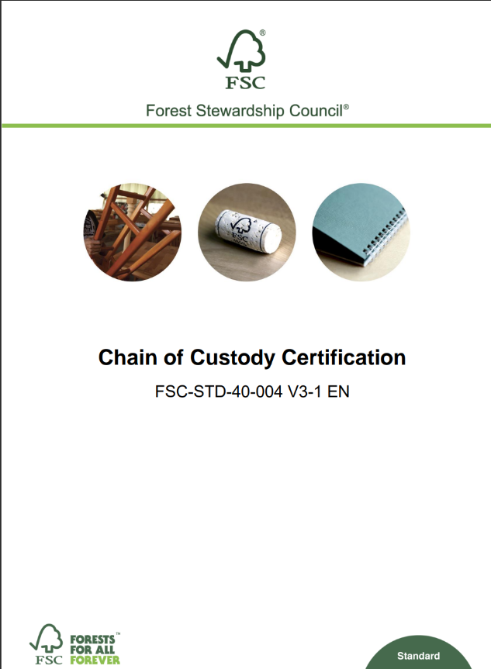
Definición de los Requisitos Laborales Fundamentales (RLF)
Criterios e indicadores genéricos de la Organización Internacional del Trabajo (OIT) subrayados en el informe de FSC sobre principios y derechos fundamentales en el trabajo:
  la libertad de asociación y el reconocimiento efectivo del derecho a la negociación colectiva;
  la eliminación de todas las formas de trabajo forzoso u obligatorio;
  la abolición efectiva del trabajo infantil; y
  la eliminación de la discriminación en materia de empleo y ocupación.
Fuente:
Anexo E de FSC-40-004 V3-1 (Definición)
(FSC-GUI-60-008) (Informe)
Notes:
¿Cuáles son los requisitos?
Muchos de ustedes ya estarán familiarizados con ellos, pero para recordárnoslo, se basan en estos principios y derechos fundamentales en el trabajo de la OIT (en el momento de la publicación 2021), y actualmente incluyen 4 temas:
la libertad de asociación y el reconocimiento efectivo del derecho a la negociación colectiva;
la eliminación de todas las formas de trabajo forzoso u obligatorio;
la abolición efectiva del trabajo infantil; y
la eliminación de la discriminación en materia de empleo y ocupación.
El vínculo con la OIT se tratará en el módulo 2, pero en términos generales, cada requisito tiene 2 convenios subyacentes que son la base de cada cláusula.
Tenga en cuenta que la Declaración de la OIT incluye ahora la Salud y la Seguridad, pero esta actualización se reflejará en la norma revisada, y las realidades se determinarán durante el proceso de revisión.

Slide 12
Normas pertinentes para los RLF
FSC-STD-40-004
Certificación de la cadena de custodia
FSC-STD-20-011
  Certificación de la cadena de custodia & Evaluación de la cadena de custodia
REQUISITOS PARA LA CERTIFICACIÓN
EVALUACIÓN DE LAS NECESIDADES
Cláusula 1.3, Cláusula 1.5, Cláusula 1.6, Cláusula 1.11
Sistemas de gestión de CoC
Sección 7: Requisitos Laborales Fundamentales FSC
Anexo D: Autoevaluación
Sección 11 :
Evaluación de los Requisitos Laborales Fundamentales de FSC
Notes:
Los requisitos laborales fundamentales del FSC se establecen en el Estándar 40-004 V3-1, con las cláusulas pertinentes en la Sección 1, 7 y el Anexo D.
También existe la Norma 20-011 (V4-2), que establece cómo deben evaluar los auditores estos requisitos; las 2 normas deben leerse conjuntamente.
En las siguientes diapositivas se detallan los requisitos y la relación entre estas normas.
Los colores utilizados sirven para resaltar estos 2 elementos, con el verde para los CH y el amarillo para las EC.

Slide 13
Cláusulas de la sección 7
Artículo 7.1
Debida atención a los derechos y obligaciones establecidas por las leyes nacionales
Artículo 7.2
La organización no utilizará mano de obra infantil
Cláusula 7.3
La organización deberá eliminar toda forma de trabajo forzoso u obligatorio
Cláusula 7.4
La organización deberá asegurar que no haya discriminación en el empleo y la ocupación.
Cláusula 7.5
La organización deberá respetar la libertad sindical y el derecho efectivo a la negociación colectiva.
Notes:
Estas son las cláusulas principales de la Sección 7 - existen subcláusulas para cada una (véase STD-40-004 V3-1).
Recordatorio: éstas son las cláusulas principales cuando decimos/referimos "RLF".
Cada una de estas cláusulas tiene subcláusulas, que proporcionan requisitos más detallados, sin embargo la diapositiva proporciona sólo la redacción de la cláusula principal.
Recordatorio: éstas son las cláusulas principales cuando decimos/referimos "RLF".
Cada una de estas cláusulas tiene subcláusulas, que proporcionan requisitos más detallados, sin embargo la diapositiva proporciona sólo la redacción de la cláusula principal.
Cláusula 7.1: se trata de una cláusula paraguas, que reitera que debe cumplirse la legislación nacional, pero también el RLF en todas las circunstancias y en todos los países. Hay que tener en cuenta que no todos los países han ratificado los convenios de la OIT y que, por lo tanto, para ajustarse al RLF, algunos lugares pueden tener que utilizar mecanismos alternativos para cumplir estos requisitos.
Antecedentes del orador
Ejemplo - Libertad de asociación
Algunos países restringen la elección de sindicato, lo que significa que los trabajadores no tienen libertad de elección, sobre la libertad de asociación.
Por lo tanto, las organizaciones aún pueden ajustarse al CLR ofreciendo alternativas. En este caso, las organizaciones ofrecen a los trabajadores la oportunidad de establecer su propia organización/comité a nivel de la organización. Esto permite a los trabajadores utilizar este mecanismo alternativo para ejercer sus derechos y protegerlos en relación con las condiciones de trabajo y de empleo.

Slide 14
Aplicación de los RLF
Elabore su(s) declaración(es) política(s) que contenga(n) los RLF
Aplique sus políticas sobre los RLF
Completar la autoevaluación y presentarla al organismo de certificación.
Titular del certificado
El auditor evalúa la autoevaluación y la utiliza para orientar la auditoría in situ y comprobar las evidencias.
El auditor verifica que las declaraciones políticas se ponen a disposición de las partes interesadas
El auditor verifica que la(s) declaración(es) política(s) se han adoptado y aplicado
Organismo de certificación
Notes:
Este flujo de procesos muestra cómo se aplica el RLF: las casillas verdes son acciones para el titular del certificado (TC) y las amarillas para el organismo de certificación que evalúa al TC.
Las principales cosas a tener en cuenta son:
Declaración política
Aplicación del RLF en las políticas (y, en su caso, en los procedimientos (cláusula 1.1b) )
Rellenar y enviar la autoevaluación
*Todos estos elementos deben mantenerse actualizados, con referencia a cualquier cambio normativo u organizativo.
Asegurarse de que los procedimientos están actualizados.
Los procedimientos se modifican en función de los cambios normativos.

Slide 15
Declaración política - Requisitos
Cláusula 1.5
La organización deberá adoptar e implementar una o varias declaraciones de política que abarquen los requisitos laborales fundamentales de FSC.
Las declaraciones de política deberán ponerse a disposición de los actores sociales (es decir, los actores afectados e interesados) y de la entidad de certificación de la organización.
FSC-STD-40-004
Adoptar y aplicar
Poner a disposición
Partes afectadas e interesadas
Organismos de certificación
Ejemplo:
Apoyamos la libertad de asociación y la negociación colectiva como parte de nuestro compromiso de apoyar el trato justo y equitativo de los trabajadores.
COMUNICAR EL COMPROMISO CON LOS RLF
Notes:
Se trata del compromiso de la organización con los RLF, recogido en una declaración política o en otras posibles declaraciones, y que se pone a disposición de las partes afectadas e interesadas, incluido la EC. Con la declaración o declaraciones, la organización comunica su compromiso con el cumplimiento de los requisitos laborales fundamentales.
¿Quiénes son las partes afectadas e interesadas?
Las definiciones figuran en el Anexo E del documento 40-004.
Actor afectado: Cualquier persona, grupo de personas o entidad que está o es probable que esté sujeta a los efectos de las actividades de la organización. Algunos ejemplos incluyen, entre otros, a trabajadores, personas, grupos de personas o entidades localizados o que trabajan en las operaciones y sitios de la organización.
Actor interesado: Cualquier persona, grupo de personas o entidad que ha mostrado interés o que se sabe tiene algún interés en las actividades de la organización.

Slide 16
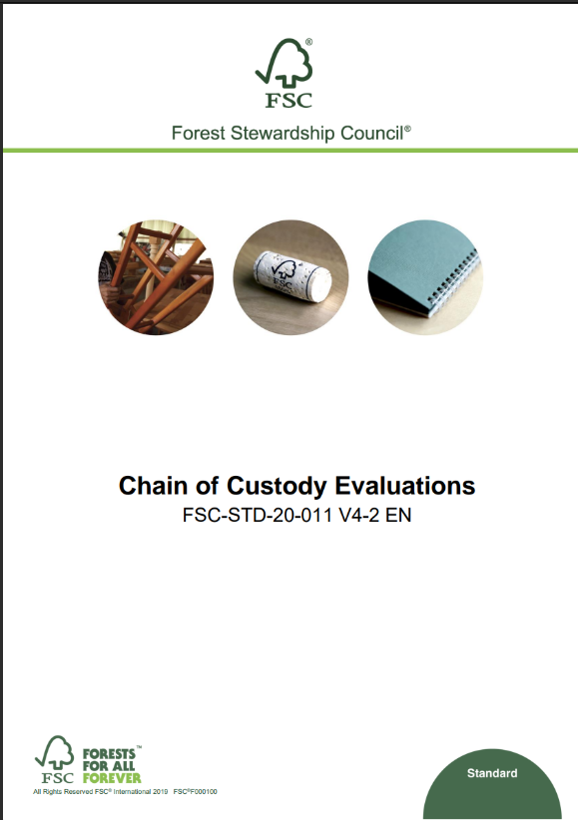
Declaración política - Evaluación
FSC-STD-20-011
Artículo 11.1
La entidad de certificación deberá verificar que la organización haya adoptado8 e implementado una declaración o varias declaraciones de política que abarquen los requisitos laborales fundamentales del FSC.
Cláusula 11.2
La entidad de certificación deberá verificar que las declaraciones de política se pongan a disposición de los actores sociales.
Adoptada y aplicada
Disponible
VERIFICAR LA COMUNICACIÓN DEL COMPROMISO DE LOS RLF
Notes:
Tras las actividades requeridas por el titular del certificado, la entidad certificadora debe comprobar que la declaración o declaraciones de la política existen, incluyen el los RLF y están disponibles. Esto no significa necesariamente que estén en su sitio web público, pero sí que deben estar a disposición del organismo de certificación.
Se han planteado algunas preguntas a FSC sobre si "disponible previa solicitud" es suficiente. Esta cuestión se tratará con más detalle en la presentación de ASI, pero lo ideal sería que no se pudieran "solicitar" las políticas que se ven afectadas y que las partes interesadas desconocen, por lo que se recomienda comunicar ampliamente los compromisos con los RLF.

Slide 17

Autoevaluación (AE) - Requisitos
FSC-STD-40-004
Artículo 1.6
La organización deberá mantener una auto-evaluación actualizada en la que describa la manera en que la organización aplica los requisitos laborales fundamentales del FSC en sus operaciones. La auto-evaluación deberá presentarse a la entidad de certificación de la organización.
Anexo D
. Auto-evaluación sobre los requisitos laborales fundamentales del FSC (de carácter normativo)
Mantener
Manténgase al día
Presentar al organismo de certificación
DEMOSTRAR EL COMPROMISO CON LOS RLF
Notes:
La autoevaluación es un documento clave para los RLF e incluye información para demostrar cómo se ajusta la organización a los requisitos. Una vez completada, se presenta a la EC antes de la auditoría; los plazos exactos varían y dependen de los requisitos de la EC.
Es responsabilidad del CH garantizar que la información facilitada esté actualizada.
En el Anexo D de la Norma 40-004 figura una plantilla y más información sobre la autoevaluación.

Slide 18
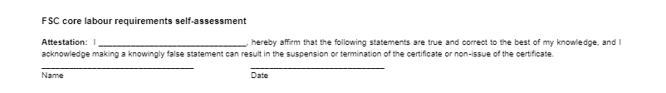
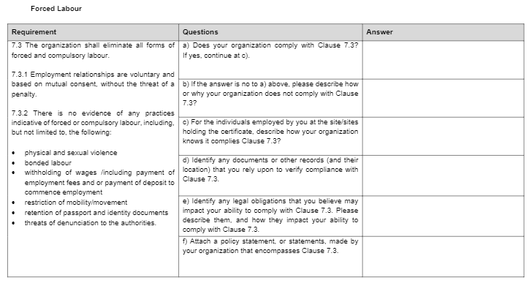
Plantilla de autoevaluación (ejemplo)
Atestado
Detalle de la conformidad
Los Socios de la Red FSC han creado plantillas a medida para algunos países: FSC Connect
Notes:
Este es un extracto del Anexo D que muestra partes de la plantilla con las que estará familiarizado. Esto requiere que una persona responsable de la organización firme (a mano/digital/nombre) afirmando que el contenido es verdadero.
Cada sección de la plantilla se refiere a una cláusula, con las mismas preguntas para cada una.
Algunos socios de la red han adaptado las autoevaluaciones a sus respectivos países para que les resulte más fácil completarlos (enlace en la diapositiva).

Slide 19
Autoevaluación (AE) - Evaluación
FSC-STD-20-011
Cláusula 11.3 La entidad de certificación deberá diseñar e implementar un sistema para evaluar la pertinencia, eficacia e idoneidad de la auto-evaluación y la conformidad con la Sección 7 del estándar FSC-STD-40-004 de la organización, conforme al alcance, escala, intensidad y riego de la operación de la organización. La entidad de certificación deberá especificar, justificar y documentar en su sistema los medios de verificación de las auto-evaluaciones, incluyendo, entre otros:
a) un mecanismo para verificar las auto-evaluaciones con respecto a las fuentes de información disponibles y los requisitos aplicables;
b) identificar los requisitos legales relacionados con los requisitos fundamentales laborales del FSC y aplicables a la organización/sitio;
c) corroborar la evidencia entregada por la organización con fuentes independientes, siempre que sea posible (por ej., documentación, entrevistas, etc.) según proceda conforme a la Sección 2.6 ‘Evaluación a nivel del sitio operativo’;
d) determinar los requisitos de frecuencia y muestreo de las auditorías futuras dentro del ciclo de certificación para cada organización, con base en los resultados de la auditoría anterior con respecto a los requisitos laborales fundamentales del FSC y la auto-evaluación
e) Incluir a auditores con competencias particulares según sea necesario
Verifique
Identificar los requisitos legales aplicables
Corrobore
EVALUAR EL COMPROMISO CON LOS RLF
Notes:
Esta sección (11.3) es muy completa.
Los aspectos clave a tener en cuenta son el requisito de la EC de contar con un mecanismo para verificar la información contenida en la autoevaluación: ¿es correcta la información proporcionada?, ¿puede contrastarse con otras fuentes disponibles? ¿Qué información reciben los auditores de la EC para asegurar que todos verifiquen la autoevaluación y el cumplimiento de la Sección 7 de manera coherente?"
La autoevaluación puede ayudar a orientar la auditoría in situ, y la auditoría corrobora los detalles facilitados.

Slide 20

SECCIÓN
DIAPOSITIVA DE CABECERA
PLANTEAMIENTO DE UNA NO CONFORMIDAD CON LOS RLF
© FSC / Christian Irrgang

Slide 21
NCs: Flujo de procesos simplificado
EC aplica la Sección 11 de la Evaluación de los Requisitos Laborales Fundamentales FSC
Hallazgos
Reporte de Auditoria
Solicitud de acción correctiva
Decisión
Resultados de la evaluación de los criterios de auditoría
Conformidad o no conformidad indicada
Presentación sistemática de los resultados
Mayor o menor
plazos de conformidad
Estado (abierto o cerrado)
Descripción de la no conformidad
EC responsable de la decisión de certificación
Las decisiones de certificación se basan en la evaluación de la conformidad con cada requisito aplicable
(Véase la cláusula 4.1 de la norma FSC-STD-20-011 V4-2)
Notes:
Este es sólo un proceso simplificado para plantear una no conformidad sobre los requisitos laborales fundamentales; el flujo del proceso proporcionado es el básico que se aplicaría a cualquier requisito de CoC.
La EC debe aplicar la Sección 11 de la norma STD-20-011 y evaluar los criterios de auditoría, decidiendo si hay conformidad o no conformidad, lo que se indicará en el informe de auditoría. Para los problemas detectados, debe proporcionarse una acción correctiva (AC), detallando la criticidad (mayor/menor), los plazos, etc.
Las decisiones sobre la concesión de la certificación se basan en la conformidad de cada requisito aplicable.
Encontrará más información sobre la clasificación en FSC-STD-20-001.

Slide 22

EQUIVALENCIA CON OTROS ESQUEMAS DE CERTIFICACIÓN
© FSC Bélgica / Bart Holvoet

Slide 23
Evaluaciones de equivalencia de RLF
Sistema aprobado por FSC = SA8000
  Sección 1
  Requisitos del titular del certificado
  La verificación aprobada por FSC como conformidad con los RLF
  Posible exención de la cláusula 1.6 de STD-40-004 V3-1
  Registros disponibles
  Actualizar a la EC de cualquier cambio/actualización de conformidad con el esquema
  Sección 2
  Requisitos del organismo de certificación
  Posiblemente no se apliquen los requisitos de la cláusula 11.3 de STD-20-011 V4-2 si:
    Esquema aprobado por FSC y autenticidad verificada
  Documentar los resultados y conclusiones en los informes de evaluación
  Registrar cualquier cambio en el estado de la declaración de conformidad.
Fuente: FSC-ADVICE-40-004-24 y FSC-ADVICE-20-011-16
Notes:
En la norma 40-004, se incluyó una cláusula (1.11) para dar la opción de demostrar el cumplimiento de los RLF a través de otros sistemas de certificación; entendiendo que algunas organizaciones ya disponen de auditorías de cumplimiento social, etc.
Para evaluar estos esquemas, la Unidad de Políticas y Rendimiento (P&P, por sus siglas en inglés) de FSC Internacional creó un proceso que fue consultado con las partes interesadas. A continuación se realizó una convocatoria de candidaturas, en la que se pidió a las partes interesadas que aportaran sugerencias sobre los esquemas que les gustaría que se evaluaran.
El resultado de la evaluación fue que un sistema, el SA8000, fue evaluado como equivalente y la Nota de asesoramiento 24 (ADVICE-40-004-24) es el resultado de ello.
Esto significa que las organizaciones que tienen una SA8000 válida pueden demostrar su conformidad con los RLF proporcionando acceso a los informes, etc. de su auditoría SA8000.
El auditor CB incluiría esta información en su informe de evaluación y se aseguraría de verificar la autenticidad del certificado SA8000.
Más información
SA8000 es una certificación de auditoría social de SAI (Social Accountability International), que es una ONG. Esta norma se basa en la ISO 17021.
La certificación SA8000 se centra en los sistemas de gestión de los derechos de los trabajadores de las organizaciones y busca la mejora continua, con auditorías periódicas para mantener la certificación.

Slide 24
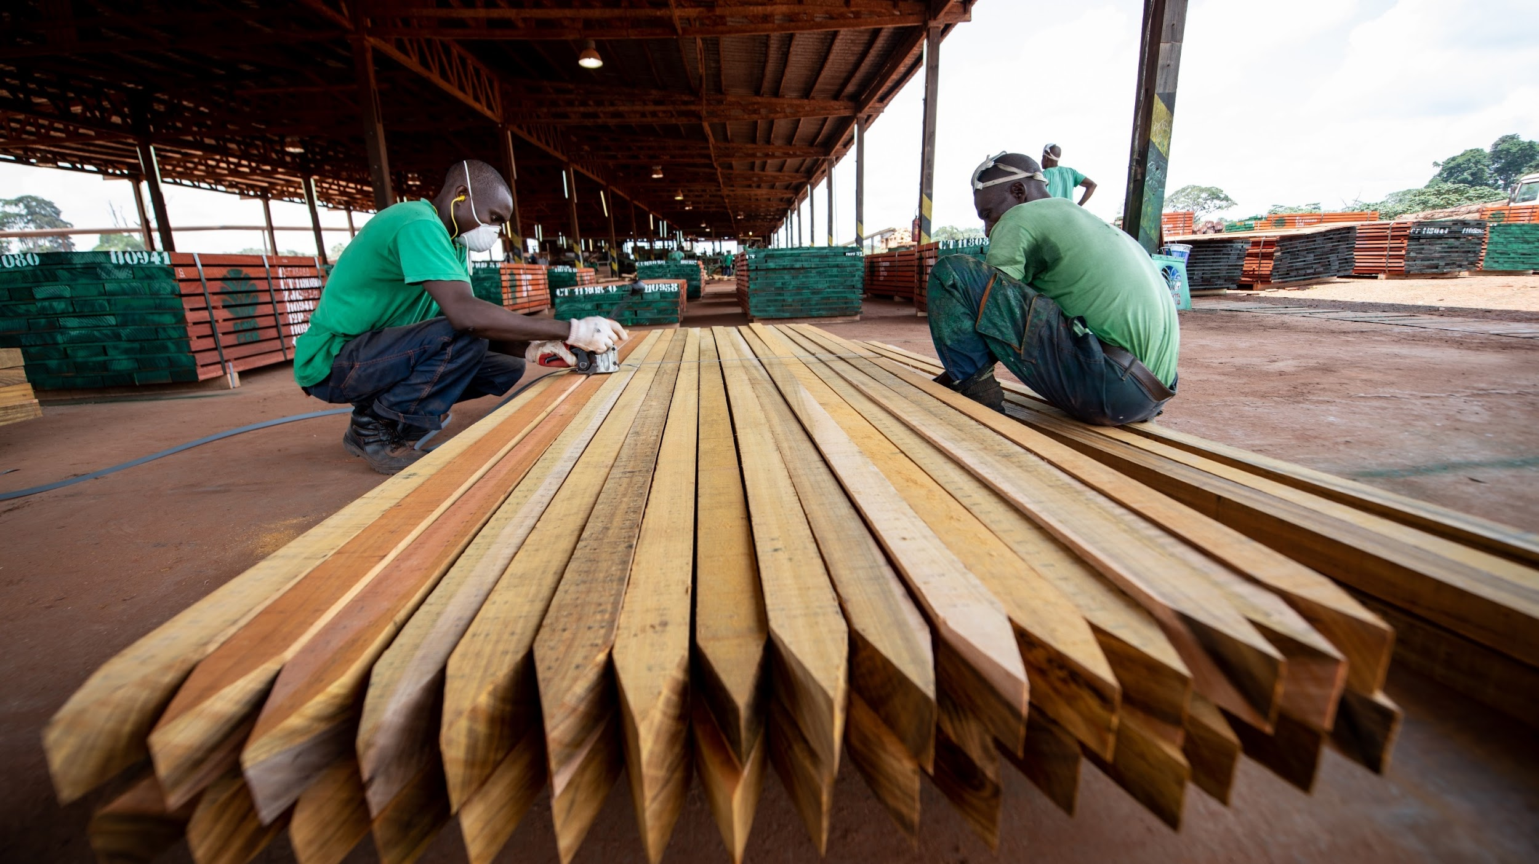
EXTERNALIZACIÓN
© FSC Bélgica / Bart Holvoet

Slide 25

RLF y contratistas
Contratista
13.1 La organización podría subcontratar actividades dentro del alcance de su certificado a contratistas certificados FSC para CoC y/o no certificados FSC para CoC.
FSC-STD-40-004
Contratistas
Titular del Certificado
Contratistas
¿Cómo aplicar los RLF (Sección 7 de STD-40-004 V3-1) para contratistas no certificados FSC con Acuerdos de Subcontratación (Sección 13)?
Contratistas
Borrador 🡪 Consulta 🡪 FSC-ADVICE-40-004-23 FSC- ADVICE-20-011-16
Notes:
En el ámbito de la certificación, pueden utilizarse acuerdos de externalización para subcontratar actividades. Esto significa que los trabajadores de estas actividades están incluidos en la evaluación (sección 13).
¿Cómo debe abordarse esta cuestión?
Las partes interesadas (entidades de certificación) solicitaron que FSC proporcionara una referencia normativa, de modo que quedara claro que esto debía evaluarse y que la forma de hacerlo se aplicara de la misma manera en todos los casos. Este debate inicial en 2022 fue el punto de partida para crear la Nota de Aviso 23 (40-004-23)
La primera versión de la Nota de Interpretación 23 entró en vigor el 1 de julio de 2023. Desde su introducción, FSC ha recibido diversas inquietudes por parte de las partes interesadas, así como solicitudes de modificación. Por ello, se publicó una nueva versión en agosto de 2024, con el objetivo de atender estas inquietudes y proporcionar mayor claridad.

Slide 26
RLF y contratistas
(ADVICE-40-004-23 V2-0)
Organización
Organismo de certificación
Las condiciones del acuerdo de externalización incluyen el compromiso del contratista con los RLF
(o documento aparte en el que se especifique el compromiso)
Revisión del acuerdo de subcontratación, del compromiso político y de la autoevaluación, como parte de las verificaciones realizadas por el organismo de certificación a la organización
Véase la sección 11 de STD-20-011:
Cláusulas 11.1 y 11.2: declaración política
Cláusula 11.3a): auto-evaluación
La autoevaluación incluye a los contratistas
(o proporcionada por separado por el contratista)
Notes:
Lo principal que hay que recordar:
Acuerdo de externalización
Los contratistas realizan actividades dentro del ámbito de la certificación. Por lo tanto, los términos del acuerdo de subcontratación deben reflejarlo. Con el compromiso de los RLF claramente abordado o un acuerdo separado con este compromiso entre el contratista y la organización.
Autoevaluación
La organización debe incluir a los contratistas en su autoevaluación y cómo se ajustan a los RLF. Si no lo hace en la suya propia, el contratista puede proporcionar la autoevaluación en su lugar.
Para ambos requisitos, la EC debe asegurarse de que se cumplen. Comprobación del acuerdo de externalización y de la autoevaluación (véase la sección 11 en 20-011)

Slide 27
RLF y contratistas (1 de 2)
(ADVICE-40-004-23 V2-0 y ADVICE-20-011-16 V2-0)
Organización
Organismo de certificación
Pruebas de auditoría del contratista (1ra, 2da y 3ra parte) puestas a disposición del organismo de certificación para su evaluación de riesgos. *
Evaluación de riesgos de contratistas (no FSC)
Evaluación previa del FSC | RLF NCs desde la última auditoría de vigilancia | Alta
 | Reclamaciones fundamentadas desde la última evaluación del FSC | Alta
 | Sin NC ni reclamaciones | Bajo
Sin evaluación FSC previa | Auditoría de 1ra, 2da o 3ra parte que cumple: 1) Conformidad demostrada con los RLF 2) realizada "anualmente” 3) Registros disponibles, 4) Incluidas las entrevistas con los trabajadores | Bajo
Sin evaluación/auditoría FSC previa | ¿Otros aspectos verificables? | Alta Bajo
*Sólo aplicable si el contratista no ha sido auditado antes, y no tiene una evaluación previa para FSC
Notes:
Más allá del compromiso y la descripción de cómo se ajustan a los RLF, hay un elemento adicional.
La EC es responsable de evaluar el acuerdo de subcontratación del contratista como alto o bajo. Para ello tiene en cuenta la evaluación previa como parte del proceso de auditoría FSC, las quejas y otras auditorías. Para evaluarlo adecuadamente, la organización, si procede, debe proporcionar información adicional a la EC, por ejemplo, pruebas e informes de auditoría.
En el cuadro figuran las distintas valoraciones: bajo, alto, en el que el riesgo automático alto incluye a los que tienen NC o reclamaciones previas.

Slide 28

RLF y contratistas (2 de 2)
(ADVICE-40-004-23 V2-0 y ADVICE-20-011-16 V2-0)
Organismo de certificación
Alta
Bajo
Auditoría in situ que incluye entrevistas con el personal y observaciones in situ.
Muestreo:
según la cláusula 9.6 de FSC-STD-20-011
Revisión de la documentación (acuerdo de subcontratación, autoevaluación), comprobación de cualquier cambio.
Muestreo:
según la cláusula 9.6 de FSC-STD-20-011
Notes:
Si el acuerdo de subcontratación se considera de alto riesgo, se requiere una evaluación in situ, aunque puede aplicarse un muestreo conforme a la cláusula 9.6 de la norma FSC-STD-20-011.
Si el acuerdo de subcontratación se considera de bajo riesgo, en lugar de una auditoría, la EC sólo debe comprobar la documentación y asegurarse de que cualquier cambio se indica claramente. Esto también puede aplicarse al muestreo según FSC-STD-20-011, cláusula 9.6.

Slide 29

Gracias

